Slide 1
Phân môn : Chính tả
Lớp 3 – Tuần 13

Slide 2
Thứ hai ngày 28 tháng 11 năm 2021
Chính tả
Đêm trăng trên Hồ Tây

Slide 3
Yêu cầu cần đạt
1. Nghe – viết chính xác đoạn viết Đêm trăng trên Hồ Tây
2. Làm đúng các bài tập chính tả

Slide 6
TÌM HIỂU NỘI DUNG ĐOẠN VIẾT:
Đêm trăng trên Hồ Tây đẹp như thế nào ?
- Trăng tỏa sáng rọi vào các gợn sóng lăn tăn ; gió đông nam hây hẩy ; sóng vỗ rập rình ; hương sen đưa theo chiều gió thơm ngào ngạt.

Slide 7
HƯỚNG DẪN TRÌNH BÀY VỞ
1. Đoạn viết gồm mấy câu văn?
Gồm 5 câu văn.
2. Cách trình bày đoạn viết ra sao?
Đầu dòng lùi vào 1 ô.
Viết hoa các chữ cái sau dấu chấm.
3. Luyện viết từ khó: rọi, hây hẩy, lăn tăn, tỏa sáng

Slide 8
Thứ Hai ngày 28 tháng 11 năm 2021
VIẾT CHÍNH TẢ

Slide 9
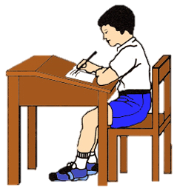
LƯU Ý TƯ THẾ NGỒI VIẾT
1. Ngồi đúng tư thế để tránh tật khúc xạ và học hiệu quả hơn.
2. Khuỷu tay thuận để viết nằm trên mặt bàn.
3. Chân đặt thoải mái tiếp xúc với mặt sàn.
4. Ngồi thẳng, lưng hướng nhẹ lên phía trước.
5. Thân người không tỳ vào bàn mà cách bàn một nắm tay.
6. Chân bàn, ghế phải vững, tránh bập bênh.

Slide 11
* Bài tập 1:
Điền vào chỗ trống iu hay uyu?
uỷu
iu
đường đi khúc kh…….., gầy khẳng kh…..,
kh…….. tay
uỷu

Slide 12
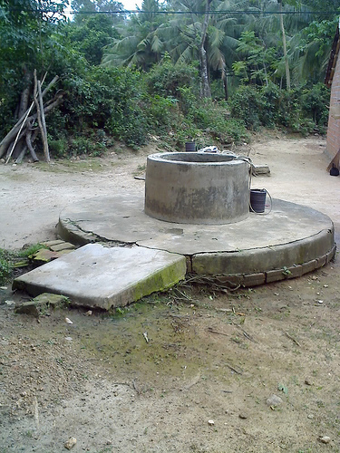
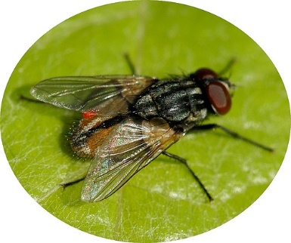
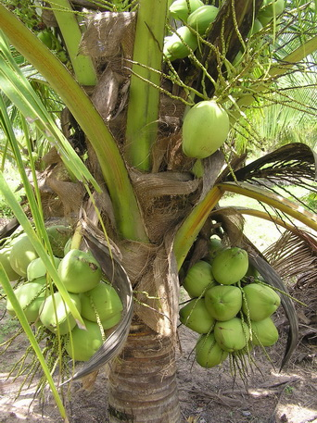
Bài tập (2a):
Viết lời giải các câu đố sau:
a/ -Vừa bằng hạt đỗ, ăn giỗ cả làng.
(Là con gì?)
Con ruồi
-Sông không đến, bến không vào
Lơ lửng giữa trời mà sao có nước.
(Là quả gì?)
Quả dừa
-Vừa bằng cái nong
Cả làng đong chẳng hết.
(Là cái gì?)
Cái giếng

Slide 13
Vận dụng
01
02
1. Tìm thêm các từ chứa vần iu hoặc uyu
03
2. Luyện viết chữ đẹp, tìm hiểu về Hồ Tây qua các bài viết khác
04
05
06

